Slide 1
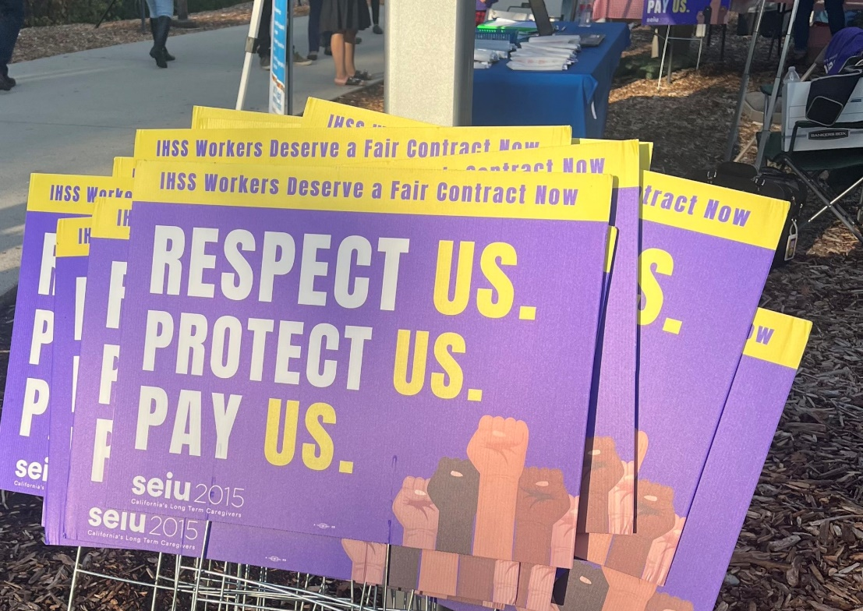
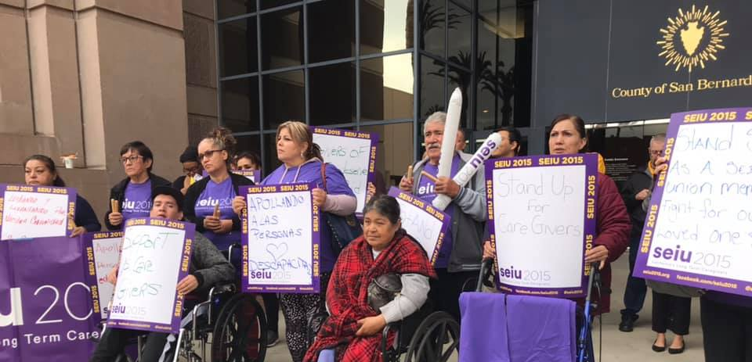
Բարի՛ գալուստ տուն
Այցելությունների էլեկտրոնային ստուգման (EVV) վերաբերյալ թրեյնինգ, որը ձեզ է տրամադրվել SEIU 2015-ի անդամավճար վճարող անդամների կողմից

Slide 2
Էլեկտրոնային այցելությունների ստուգման (EVV) թրեյնինգ
ՕՐԱԿԱՐԳ
Բարի գալուստ և աշխատանքային համաձայնագրեր
Ինչպես ենք հասել այստեղ
Ում է վերաբերում
Շահառուի հետ բնակվող մատակարարի հավաստագրում
Այն, ինչը գիտենք, որ ճիշտ է
Եկեք վերապատրաստենք ձեզ
Հարցեր և պատասխաններ

Slide 3
Մենք դրական մտադրություն կունենանք և կտիրապետենք մեր խոսքերի ազդեցությանը
Մենք կառաջնորդվենք մեր արժեքներով
Մենք հետևողական կլինենք հավասարության և ներառման հարցում
Մենք լիովին ներկա կլինենք և հարգանքով կկիրառենք տեխնոլոգիաները
ԱՇԽԱՏԱՆՔԱՅԻՆ
ՀԱՄԱՁԱՅՆԱԳՐԵՐ
Մենք կանցնենք թրեյնինգը, ՀԵՏՈ կանդրադառնանք հարցերին
Մենք հետաքրքրված և բաց կլինենք սովորելու համար
Մենք կխոսենք մեր անձնական փորձից և կօգտագործենք «ես»-ով արտահայտություններ
Մենք կկիրառենք «մեկ մարդ, մեկ խոսափող» սկզբունքը
Համաձայն եմ

Slide 4
Ինչպես ենք հասել այստեղ
Այս փոփոխությունները պայմանավորված են 21st Century Cures ակտով, որը ներառում է դաշնային մանդատ՝ պահանջելով այցելությունների էլեկտրոնային ստուգում (EVV) Medicaid-ի բոլոր անձնական խնամքի ծառայությունների և տնային առողջության ծառայությունների համար, որոնք պահանջում են տնային այցելություն մատակարարի կողմից:
Կալիֆոռնիան վճարում է դաշնային տույժեր 2021 թ. հունվարից սկսած՝ երկար տարիներ SEIU 2015-ի անդամների հետ ամենաքիչ ինվազիվ, առավել մատչելի, համապատասխան հաշվետվությունների կառուցվածքը նախագծելու վրա աշխատանքների երկար ջանքերից հետո։
Medicare-ի և Medicaid ծառայությունների կենտրոններից (CMS) լրացուցիչ ուղեցույց ստանալուց հետո նահանգը պետք է առաջ շարժվի գտնվելու վայրի (տեղորոշման) ծառայությունների ներդրմամբ՝ դաշնային օրենքին համապատասխանեցնելու համար:
2023թ.-ի հուլիսի 1-ին Կալիֆոռնիան կներառի տեղորոշման ծառայությունները՝ որպես ժամերի մուտքագրման մաս բոլոր տնային աջակցության ծառայությունների (IHSS) և անձնական խնամքի ծառայությունների հրաժարման (WPCS) մատակարարների համար։

Slide 5
Ո՞վ պետք է համապատասխանի EVV-ի նոր կանոններին ՇԱՀԱՌՈՒԻ ՀԵՏ ՉԲՆԱԿՎՈՂ ՄԱՏԱԿԱՐԱՐԸ
ՉԻ ՎԵՐԱԲԵՐՈՒՄ
Շահառուի հետ բնակվող մատակարարին
ՎԵՐԱԲԵՐՈՒՄ Է
Շահառուի հետ չբնակվող մատակարարին

Slide 6
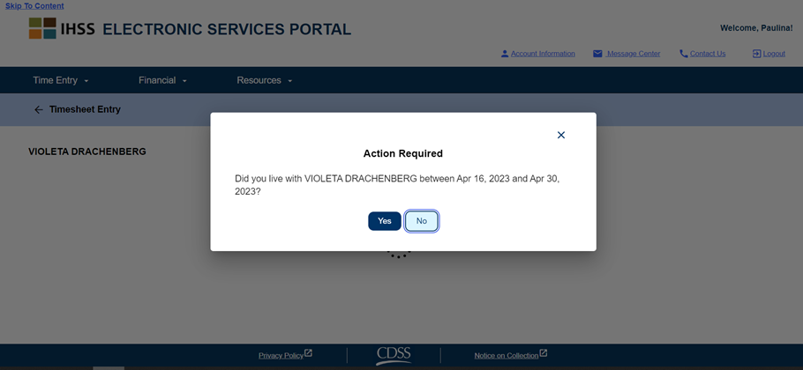
Շահառուի հետ բնակվելու ինքնահավաստագրում
Լրացրեք SOC 2298 ձևը (Live-in Self-Certification Form for Federal and State Tax Wage Exclusion)։
Ինքնահավաստագրման ձևը կարող եք գտնել՝
(Փնտրեք “How do I Exclude My Wages from FIT and SIT?”)
Բացի այդ, համակարգը կհարցնի յուրաքանչյուր վճարման ժամանակահատվածում՝ արդյոք ապրում եք ձեր շահառուի հետ: Դուք կարող եք փոխել այն յուրաքանչյուր վճարման ժամանակահատվածի համար:

Slide 7
Այն, ինչը գիտենք, որ ճիշտ է
Եթե դուք չեք բնակվում ձեր շահառուի հետ, EVV-ն ՊԱՐՏԱԴԻՐ Է :
EVV-ն աշխատանքի համար անհրաժեշտ պահանջ է։
Ձեր ժամերը հաստատելիս շահառուի համար ոչինչ չի փոխվում:
Դուք դեռևս պետք է լրացնեք ձեր ժամերը:
EVV համակարգում սխալ թույլ տալու համար տույժեր չկան:

Slide 8
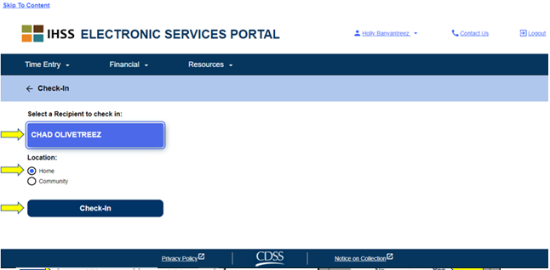
Ինչպե՞ս պետք է համապատասխանել EVV-ին
Մուտքի/ելքի գրանցում
«Տունը» վերաբերում է այն տանը, որտեղ շահառուն գրանցված է վարչաշրջանում
«Համայնքը» ներառում է տնից դուրս ցանկացած վայրին, որտեղ ծառայություններ են մատուցվում, օրինակ՝ լվացքատուն, մթերային խանութ, բժշկի գրասենյակ և այլն:

Slide 9
1
Timesheet հավելվածը
EVV-ին համապատասխանելու 3 տարբերակներ
2
Հեռախոս (TTS)
3
Էլեկտրոնային ծառայությունների պորտալ
(ESP)

Slide 10
IHSS-ի EVV բջջային հավելված

Slide 11
Տարբերակ 1
IHSS EVV բջջային հավելված
Բջջային հավելվածին կարելի է մուտք գործել ցանկացած հավելվածին մուտք ունեցող սարքի միջոցով, օրինակ՝ սմարթ հեռախոսը կամ պլանշետը:
Բջջային հավելվածը ՉԻ հետևելու մատակարարի գտնվելու վայրին ողջ օրվա ընթացքում կամ, թե երբ է մատակարարը մուտք գործում կամ դուրս է գալիս «համայնքից»:
Աշխարհագրական դիրքը էլեկտրոնային եղանակով կհաստատվի միայն այն ժամանակ, երբ մատակարարը մուտքի և ելքի ժամանակ ընտրում է «տունը»։
Notes:
Կարդացեք սլայդը՝
Մատակարարների համար պրոցեսը հեշտացնելու նպատակով CDSS-ը ստեղծեց IHSS EVV բջջային հավելվածը, որը թույլ է տալիս մատակարարներին գրամցել իրենց մուտքը/check-in/ և ելքը /check-out/։
Բջջային հավելվածը չի հետևում մատակարարի գտնվելու վայրին ողջ օրվա ընթացքում:
Աշխարհագրական դիրքը էլեկտրոնային եղանակով կհաստատվի միայն այն ժամանակ, երբ մատակարարը մուտքի և ելքի ժամանակ ընտրում է «տունը»։
Բջջային հավելվածը հեշտությամբ հասանելի է հավելվածին մուտք ունեցող ցանկացած սարքի միջոցով, օրինակ՝սմարթ հեռախոսի կամ պլանշետի։
***1 անգամ սեղմեք մկնիկը` հաջորդ սլայդին անցնելու համար***

Slide 12
IHSS EVV բջջային հավելվածի ներբեռնման/տեղադրման պահանջներ
Ներբեռնել ԱՆՎՃԱՐ EVV բջջային հավելվածը՝ 2023 թվականի հուլիսի 1-ից սկսած
Apple Phone՝ Apple-ի App Store iOS-ի համար
Android սարքեր՝ Google Play Store
Հետևել հետևյալ հիմնաբառերին՝ IHSS, EVV, EVV App, IHSS App, WPCS, CDSS, EVV Mobile կամ այցելությունների էլեկտրոնային ստուգում
Ընտրել Կալիֆոռնիայի IHSS ծրագրի EVV լուծումը IHSS/WPCS մատակարարների համար
Տեղադրելու համար սեղմեք հետևյալ պատկերակներից/գրաֆիկներից որևէ մեկի վրա՝ կամ

Slide 13
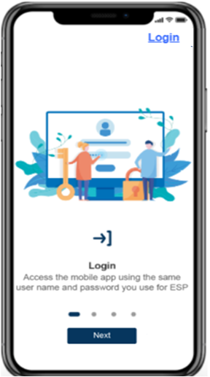
IHSS EVV բջջային հավելվածի սկզբնական էկրան(ներ)
IHSS EVV Mobile հավելվածը տեղադրելուց հետո մատակարարները կտեսնեն սկզբնական էկրանը, երբ առաջին անգամ բացեն բջջային հավելվածը:
Սկզբնական էկրան արագ ցուցադրում է հավելվածի առանձնահատկությունները: Շարունակելու համար մատակարարները կարող են ընտրել «Հաջորդ» / Next կոճակը։
Սկզբնական էկրանը շրջանցելու և անմիջապես IHSS EVV մուտքի գրանցման էկրանին անցնելու համար մատակարարները կարող են ընտրել Login հղումը վերևի աջ անկյունում:
Notes:
Կարդացեք սլայդը՝
IHSS EVV Mobile հավելվածը տեղադրելուց հետո մատակարարները կտեսնեն սկզբնական էկրանը, երբ առաջին անգամ բացեն բջջային հավելվածը։
Սկզբնական էկրանն արագ ցուցադրում է հավելվածի առանձնահատկությունները։ Շարունակելու համար մատակարարները կարող են ընտրել «Հաջորդ» / Next կոճակը։ (Սեղմեք մկնիկը 1 անգամ)
Սկզբնական էկրանը շրջանցելու և անմիջապես IHSS EVV մուտքի գրանցման էկրանին անցնելու համար մատակարարները կարող են ընտրել Login հղումը վերևի աջ անկյունում:
***Սեղմեք մկնիկը 1 անգամ` հաջորդ սլայդին անցնելու համար***

Slide 14
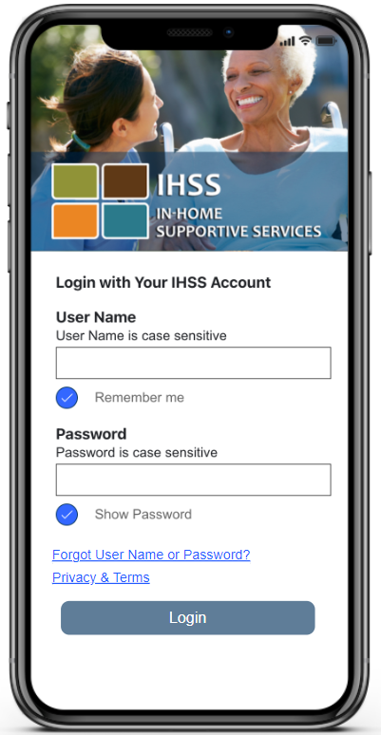
IHSS EVV բջջային հավելվածի մուտքի գրանցման էկրան
Մուտքի էկրանին կցուցադրվեն IHSS անվանումը և պատկերանշանը:
Գրանցվելու կարիք չկա։
Օգտագործեք նույն օգտանունը/ user name և նույն գաղտնաբառը, որն այժմ օգտագործում եք ձեր ժամերը լրացնելու համար:
Եթե թարմացնեք ձեր գաղտնաբառը ESP-ում, այն ավտոմատ կերպով կթարմացվի հավելվածում:
Հավելվածի առանձնահատկությունները թույլ են տալիս մատակարարներին գրանցված մնալ և մոռանալու դեպքում վերականգնել օգտանունը կամ գաղտնաբառը:
Notes:
IHSS EVV Mobile App-ի մուտքի էկրանը ցուցադրում է IHSS անունը և պատկերանշանը։
Մենք հասկանում ենք, որ դժվար է հետևել և հիշել բազմաթիվ օգտանուններն ու գաղտնաբառերը: Մենք նախագծել ենք IHSS EVV բջջային հավելվածը, որպեսզի մատակարարները օգտագործեն նույն օգտանունը և գաղտնաբառը, որ օգտագործում են իրենց ESP հաշիվ մուտք գործելու համար: Կարիք չկա հիշել նոր օգտանունը կամ գաղտնաբառը։
Բջջային հավելվածն ունի նաև գործառույթներ, որոնք թույլ են տալիս մատակարարներին գրանցված մնալ և մոռանալու դեպքում վերականգնել օգտանունը կամ գաղտնաբառը:

Slide 15
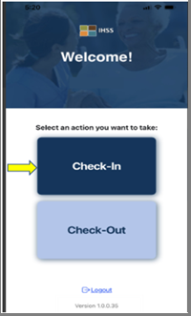
IHSS EVV բջջային հավելվածի հիմնական էկրան
Երբ մուտք գործեք, դուք կտեղափոխվեք IHSS EVV հավելվածի գլխավոր էկրան
Մատակարարներից կպահանջվի ընտրել գործողությունը՝ Check-in կամ Check-out
Մուտք գործելու համար սեղմեք Check-in
Դուրս գալու համար սեղմեք Check-out
Notes:
Նշումներ.
Մատակարարները մուտք կգործեն IHSS EVV հավելված՝ օգտագործելով իրենց ESP օգտանունը և գաղտնաբառը:
Մուտք գործելուց հետո նրանք կտեղափոխվեն IHSS EVV բջջային հավելվածի գլխավոր էկրան։
Մատակարարներից կպահանջվի ընտրել այն գործողությունը, որը ցանկանում են կատարել՝ Check-in կամ Check-out: Մուտք գործելու համար սեղմեք Check-in։
***1անգամ սեղմեք մկնիկը` հաջորդ սլայդին անցնելու համար***

Slide 16
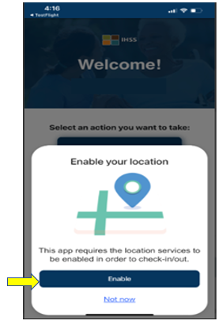
IHSS EVV բջջային հավելվածը Միացնել տեղորոշումը
Ձեզ կառաջարկվի միացնել ձեր գտնվելու վայրը։
Մուտքի կամ ելքի էկրաններին անցնելու համար պետք է միացված լինեն տեղորոշման ծառայությունները:
Շարունակելու համար սեղմեք “Enable”
Notes:
Կարդացեք սլայդը՝
Check-in-ի վրա սեղմելուց հետո, եթե դեռ չեք արել, մատակարարին կառաջարկվի միացնել իրենց գտնվելու վայրը։ Մուտքի կամ ելքի էկրաններին անցնելու համար պետք է միացված լինեն տեղորոշման ծառայությունները։ Շարունակելու համար ընտրեք «Enable»: (պատկերը կհայտնվի)
Ինչպես նախկինում նշվեց, գտնվելու վայրը էլեկտրոնային եղանակով կհաստատվի միայն այն ժամանակ, երբ մատակարարը մուտք է գործում կամ դուրս է գալիս «home» / «տուն» տարբերակն ընտրելու ժամանակ։
*** 1 անգամ սեղմեք մկնիկը` հաջորդ սլայդին անցնելու համար***

Slide 17
Միացնել տեղորոշումը Մեկ անգամ կամ հավելվածն օգտագործելիս
«Enable»-ի վրա սեղմելուց հետո մատակարարին կառաջարկվի ընտրել հետևյալ տարբերակներից մեկը.
• Թույլատրել մեկ անգամ/միայն այս անգամ. սա թույլ է տալիս IHSS EVV բջջային հավելվածին մեկ անգամ օգտագործել տեղորոշման ծառայությունները հավելվածի համար: Ամեն անգամ, երբ նրանք մուտք գործեն հավելված, մատակարարից նորից կպահանջվի մուտք գործել կամ դուրս գալ:
ԿԱՄ
Թույլատրել հավելվածն օգտագործելիս/այս հավելվածն օգտագործելիս. սա թույլ է տալիս IHSS EVV բջջային հավելվածին օգտագործել տեղորոշման ծառայությունները, երբ մատակարարն օգտագործում է հավելվածը՝ մուտքի կամ դուրս գալու համար: Մատակարարներին չի առաջարկվի միացնել գտնվելու վայրը:
Notes:
Կարդացեք սլայդը՝
Շարունակելու համար նրանք պետք է ընտրեն կա՛մ՝
Թույլատրել մեկ անգամ կամ թույլատրել հավելվածն օգտագործելիս (iPhone-ի օգտվողները կտեսնեն այս հաղորդագրությունը), կա՛մ՝
Այս հավելվածն օգտագործելիս կամ միայն այս անգամ (Android-ի օգտատերերը կտեսնեն այս հաղորդագրությունը)
Թույլատրել մեկ անգամ/միայն այս անգամ. թույլ է տալիս IHSS EVV բջջային հավելվածին մեկ անգամ օգտագործել տեղորոշման ծառայությունները հավելվածի համար։ Մատակարարից կրկին կառաջարկվի ընտրել, եթե նրանք կրկին մուտք գործեն հավելված:
Թույլատրել հավելվածն օգտագործելիս/Այս հավելվածն օգտագործելիս. թույլ է տալիս IHSS EVV բջջային հավելվածին օգտագործել տեղորոշման ծառայությունները, երբ մատակարարն օգտագործում է հավելվածը՝ մուտք գործելու համար:
***1x սեղմեք մկնիկը՝ հաջորդ սլայդին անցնելու համար***

Slide 18
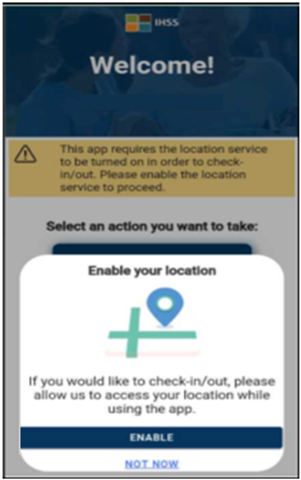
Տեղորոշումը միացված չէ
Ի՞նչ կլինի, եթե մատակարարը չմիացնի կամ չկիսվի իր գտնվելու վայրով։
Մատակարարը կստանա նախազգուշական հաղորդագրություն՝ խնդրելով միացնել իր գտնվելու վայրը:
Մատակարարը ՉԻ կարողանա շարունակել մուտքի/ելքի գրանցման գործընթացը, քանի դեռ չի միացրել իր գտնվելու վայրը:
Notes:
Կարդացեք սլայդը՝
Ի՞նչ կլինի, եթե մատակարար չմիացնի, չկիսվի կամ մերժի իր գտնվելու վայրը:
Մատակարարը կստանա նախազգուշական հաղորդագրություն՝ խնդրելով միացնել իր գտնվելու վայրը:
Մատակարարը չի կարողանա շարունակել մուտքի/ելքի գրանցման / Check-in/Check-out գործընթացը, քանի դեռ չի միացրել իր գտնվելու վայրը։
Նշումներ.
Նախազգուշացման հաղորդագրության մեջ ասվում է. «Այս հավելվածը պահանջում է, որ տեղորոշման ծառայությունները միացված լինեն՝ մուտքի/ելքի համար: Շարունակելու համար խնդրում ենք միացնել տեղորոշման ծառայությունները»:
Շարունակելու համար մատակարարը պետք է ընտրի «enable»։
***1 անգամ սեղմեք մկնիկը` հաջորդ սլայդին անցնելու համար***

Slide 19
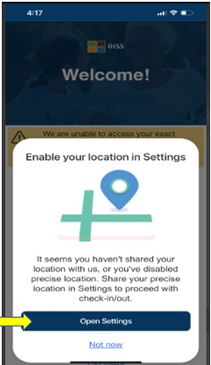
Միացնել տեղորոշումը հեռախոսի կարգավորումների մեջ
Եթե մատակարարը չի միացնում իր գտնվելու վայրը հավելվածում կամ անջատել է ճշգրիտ գտնվելու վայրը, նա կստանա հաղորդագրություն՝ խնդրելով միացնել տեղորոշումը կարգավորումների մեջ։
Բացեք կարգավորումները
Ձեր գտնվելու վայրը կարգավորումներում միացնելու համար ընտրեք «Բացել կարգավորումները», որպեսզի ուղղորդվեք դեպի հավելվածների տեղադրության տարբերակը՝ ընտրելու ձեր գտնվելու վայրի նախընտրելի տարբերակը:
Սեղմեք «Open Settings» / «Բացել կարգավորումները»
Notes:
Կարդացեք սլայդը՝
Եթե մատակարարը հավելվածում չի կիսվել իր գտնվելու վայրով կամ անջատել է ճշգրիտ գտնվելու վայրը, նա կտեսնի հաղորդագրություն՝ խնդրելով միացնել տեղադրությունը հեռախոսի կարգավորումներում:
Կարգավորումներում իրենց գտնվելու վայրը միացնելու համար մատակարարները պետք է անեն հետևյալը՝ (1 անգամ սեղմեք մկնիկը)
Ընտրել “Open Settings/ «Բացել կարգավորումները» (1 անգամ սեղմեք մկնիկը)
Քլիք անել “Location” / «Տեղորոշում» (1 անգամ սեղմեք մկնիկը)
Այնուհետև ընտրել “While using the App” / «Հավելվածն օգտագործելիս»՝ տեղորոշումը թույլատրելու համար:
Նշում.
Տեղորոշումը հաջողությամբ միացնելուց հետո մատակարարը կտեղափոխվի Check-In / մուտքի էկրան։
***1 անգամ սեղմեք մկնիկը` հաջորդ սլայդին անցնելու համար***

Slide 20
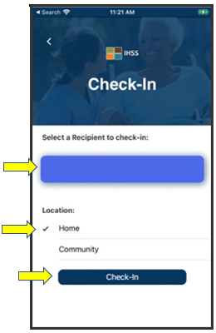
Check-In էկրան
Դուք կտեսնեք այն Շահառուի(ների) անունը(ներ)ը, որոնց հետ աշխատում եք:
Մատակարարները պետք է.
1. Ընտրեն Շահառուին
2. Ընտրեն գտնվելու վայրը՝ տուն կամ համայնք,
3. Սեղմեն Check-in կոճակը:
Մեկից ավելի սպատող = ընտրեք այն սպատողին, ում համար
ցանկանում եք գրանցվել:
1
Chad Olivetrees
2
3
Notes:
Կարդացեք սլայդը՝
Check-in-ի էկրանին մատակարարները կտեսնեն այն շահառուի(ների) անունները, որոնց հետ աշխատում են: Մատակարարները պետք է.
Մեկից ավել շահառուների դեպքում ընտրեն այն շահառուին, ում համար ցանկանում են գրանցվել,
Ընտրեն գտնվելու վայրը ՝ տուն կամ համայնք (Home / Community)
Սեղմեն վրա Check-in կոճակը։
Նշումներ.
Խնդրում ենք նկատի ունենալ. Եթե շահառուն գրանցված է մեկ ծրագրում (IHSS կամ WPCS), ծրագրի տեսակի տարբերակը չի ցուցադրվի։ Այս օրինակում շահառուն գրանցված է միայն մեկ ծրագրում, հետևաբար ծրագրի տեսակի տարբերակը այստեղ ցուցադրված չէ:
***1 անգամ սեղմեք մկնիկը` հաջորդ սլայդին անցնելու համար***

Slide 21
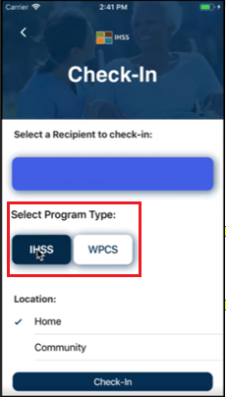
Check-In էկրան Ընտրել ծրագրի տեսակը
IHSS կամ WPCS ծրագիր
IHSS ծրագրի տեսակը
Այս տարբերակը ՉԻ ցուցադրվի, եթե շահառուն ստանում է միայն IHSS-ի ծառայություններ:
IHSS ԵՎ WPCS ԾՐԱԳՐԻ ՏԵՍԱԿՆԵՐԸ
Եթե շահառուն գրանցված է երկու ծրագրերում էլ (IHSS և WPCS), «Ծրագրի տեսակն» ընտրելու տարբերակում երկու ծրագրերն էլ կցուցադրվեն Check-In էկրանին:
.
Chad Olivetrees
Notes:
Կարդացեք սլայդը՝
Եթե Շահառուն գրանցված է երկու ծրագրերում էլ՝ IHSS և WPCS, ծրագրի տեսակն ընտրելու տարբերակը կցուցադրվի էկրանին։ Մատակարարը կընտրի IHSS կամ WPCS՝ մուտք գործելու համար։
***1 անգամ սեղմեք մկնիկը ` հաջորդ սլայդին անցնելու համար***

Slide 22
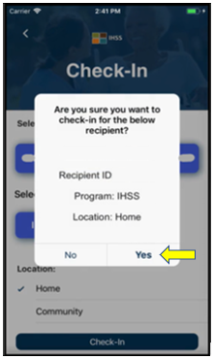
Մուտք գործելու հաստատման հաղորդագրություն
Notes:
Նշումներ.
Երբ մատակարարը սեղմի Check-in կոճակը, կհայտնվի հաղորդագրություն:
Մատակարարը կընտրի «ԱՅՈ»՝ հաստատելու մուտքի գրանցումն ընտրված շահառուի համար։ Մուտքի գրանցման գործընթացն ավարտված է, և մատակարարը կտեղափոխվի մուտքի գրանցման հաստատման էկրան:
***Սեղմեք մկնիկը 1 անգամ` հաջորդ սլայդին անցնելու համար***

Slide 23
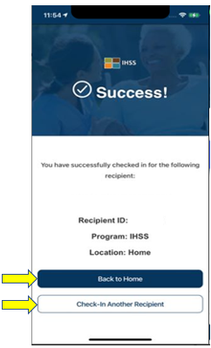
Check-In-ի հաջող հաստատում
Notes:
Նշումներ.
Check-in-ի հաստատման էկրանին մատակարարները հնարավորություն ունեն վերադառնալու գլխավոր էջ կամ գրանցվել մեկ այլ շահառուի համար։
Երբ մատակարարները պատրաստ են դուրս գալ իրենց աշխատանքային օրվա ավարտին, նրանք կհետևեն նմանատիպ քայլերին check-out-ի գործընթացի համար:
***Սեղմեք մկնիկը 1 անգամ` հաջորդ սլայդին անցնելու համար***

Slide 24
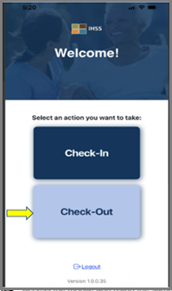
Ելք /check-out Գլխավոր Էկրան
Երբ մատակարարը մուտք գործի, ապա կտեղափոխվի IHSS EVV բջջային հավելվածի գլխավոր էկրան։
Մատակարարը կընտրի այն գործողությունը, որը ցանկանում է կատարել՝ մուտք գործել կամ դուրս գալ: Դուրս գալու համար սեղմեք Check-out հղմանը:
Notes:
Կարդացեք սլայդը՝
Երբ մատակարարը մուտք գործի, ապա կտեղափոխվի IHSS EVV բջջային հավելվածի Welcome Home / գլխավոր էկրան: (Պատկերը կհայտնվի)
Մատակարարից կպահանջվի ընտրել այն գործողությունը, որը ցանկանում է կատարել՝ մուտք գործել կամ դուրս գալ: Դուրս գալու համար սեղմեք Check-out
***Սեղմեք մկնիկը 1անգամ` հաջորդ սլայդին անցնելու համար***

Slide 25
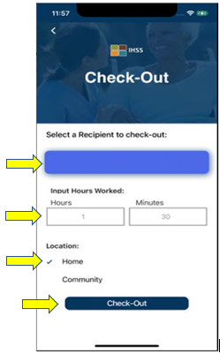
Ելքի գրանցում
Դուք կտեսնեք ձեր շահառուների անունները.
1. Ընտրեք այն շահառուին, որի մոտից ցանկանում եք գրանցել ելքը,
2. Մուտքագրեք աշխատած ժամերը (ըստ ցանկության),
3. Ընտրեք գտնվելու վայրը՝ տուն կամ համայնք,
4. Սեղմեք Check-Out կոճակը:
1
Chad Olivetrees
2
3
4
Notes:
Կարդացեք սլայդը՝
Ինչպես Check-in-ի էկրանին, այնպես էլ Check-out-ի էկրանին, մատակարարները կտեսնեն շահառու(ների) անունները, որոնց համար աշխատում են։ Մատակարարները պետք է՝
Մեկից ավելի շահառուների դեպքում ընտրեն այն Շահառուին, որի մոտից ցանկանում են գրանցել ելքը,
Մուտքագրեն ժամերը և րոպեները. սա ընտրովի է և առաջարկվում է որպես հարմարություն մատակարարների համար: Մատակարարները կարող են ընտրել մուտքագրել ժամերը, և այն կհամալրվի իրենց էլեկտրոնային ժամաթերթիկում, կամ նրանք կարող են սպասել մինչև լրացնեն իրենց ժամերը։
Ընտրել վայրը՝ տուն կամ համայնք,
Սեղմել Check-out կոճակը:
Նշում.
Խնդրում ենք նկատի ունենալ. Եթե շահառուն գրանցված է միայն մեկ ծրագրում (կամ IHSS, կամ WPCS), «Ծրագրի տեսակի» տարբերակը չի ցուցադրվի։ Այս օրինակում շահառուն գրանցված է միայն մեկ ծրագրում, հետևաբար ծրագրի տեսակի տարբերակը այստեղ ցուցադրված չէ:
***Սեղմեք մկնիկը 1անգամ` հաջորդ սլայդին անցնելու համար***

Slide 26
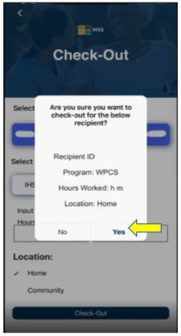
Ելքի հաստատում
Notes:
Նշումներ.
Երբ մատակարարը սեղմի Check-out կոճակը, կհայտնվի հաղորդագրություն:
Ընտրեք «ԱՅՈ»՝ հաստատելու, որ մատակարարը ցանկանում է դուրս գալ ընտրված Շահառուի համար:
Մատակարարի հարմարության համար մուտքի և դուրս գալու ժամը ավտոմատ կերպով կլրացվի ESP-ի՝ մատակարարի էլեկտրոնային ժամանակացույցում։
Դուրս գալու / check-out/ գործընթացն ավարտված է, և մատակարարները կտեղափոխվեն check-out-ի հաստատման էկրան:
***1 անգամ սեղմեք մկնիկը ` հաջորդ սլայդին անցնելու համար***

Slide 27
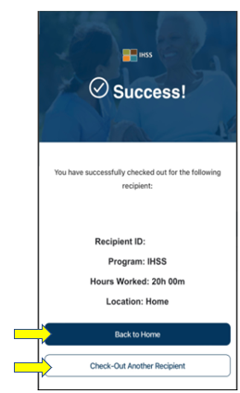
Ելքի հաջողությամբ գրանցման հաստատում
Notes:
Նշում.
Check-out-ի հաստատման էկրանին մատակարարները հնարավորություն կունենան վերադառնալ գլխավոր էջ կամ մեկ այլ Շահառուի համար check out անել։
***1 անգամ սեղմեք մկնիկը` հաջորդ սլայդին անցնելու համար***

Slide 28
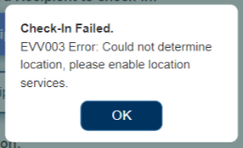
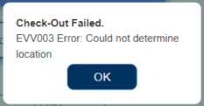
Սխալների հաղորդագրություններ Մուտքի և ելքի ձախողում
ՓՈՓ ԱՓ ՀԱՂՈՐԴԱԳՐՈՒԹՅՈՒՆ.
Ցուցադրվում է, երբ մատակարարը միտումնավոր անջատում է աշխարհագրական դիրքը
ԵԹԵ ՓՈՓ ԱՓ ՀԱՂՈՐԴԱԳՐՈՒԹՅՈՒՆԸ ՀԱՅՏՆՎԻ.
Սեղմեք «OK» կոճակը: Դուք կվերադառնաք դեպի «IHSS EVV-ի մուտքի կամ ելքի գրանցման համար շահառուին ընտրելու» էջը
Ընտրեք «ENABLE»՝ ձեր գտնվելու վայրը միացնելու և/կամ նորից փորձելու համար:
Notes:
Կարդացեք սլայդը՝
IHSS EVV բջջային հավելվածի կամ ESP-ի օգտագործման գործընթացում մատակարարները սխալի մասին հաղորդագրություններ կստանան, երբ՝
միտումնավոր անջատեն աշխարհագրական դիրքը կամ, երբ մուտքի և/կամ ելքի ժամանակ սարքը կորցրել է ինտերնետ կապը։
Երբ դա տեղի ունենա, մատակարարը պետք է սեղմի «OK» կոճակը և հետ գնա դեպի IHSS EVV Check-in կամ Check-out-ի համար շահառուին ընտրելու էկրան՝ գտնվելու վայրը միացնելու կամ նորից փորձելու համար:
Նշումներ.
Սրանով ավարտվում է մուտքի և ելքի / չեքին և չեքաութի/ գործընթացը ընտրված շահառուի համար՝ օգտագործելով IHSS EVV բջջային հավելվածը և ESP պորտալը։
Այժմ կանդրադառնանք ժամերի ճշգրտմանը:
***1 անգամ սեղմեք մկնիկը` հաջորդ սլայդին անցնելու համար***

Slide 29
Ժամերի գրանցման հեռախոսային համակարգ

Slide 30
Ժամերի գրանցման հեռախոսային համակարգ Մուտքի և ելքի գրանցում
Օգտագործելով հեռախոսային համակարգը
Զանգահարելով (833) DIAL-EVV կամ (833) 342-5388՝
ՇԱՀԱՌՈՒՆԵՐԻ ՏԱՆ ՖԻՔՍՎԱԾ ՀԵՌԱԽՈՍԻՑ
Մուտք գործեք ձեր 9 նիշանոց մատակարարի համարով և 4 նիշանոց ծածկագրով
• Հեռախոսային համակարգի նոր ընտրանքներ
Սեղմեք «6»՝ մուտքը գրանցելու համար
Սեղմեք «7»՝ դուրս գալու համար
Notes:
Հեռախոսային տարբերակի միջոցով աշխատանքային հերթափոխի սկզբում և վերջում մուտքի/ելքի գրանցման համար IHSS/WPCS-ի մատակարարները, ովքեր չեն բնակվում իրենց հաճախորդի հետ, պետք է օգտագործեն շահառուի տան ֆիքսված հեռախոսը:
• Հեռախոսային համակարգին կարելի է մուտք գործել՝ հավաքելով՝ (833) DIAL-EVV կամ (833) 342-5388 շահառուի տան ֆիքսված հեռախոսից:
• Մատակարարները պետք է գրանցվեն հեռախոսային համակարգով և մուտք գործեն իրենց 9-նիշանոց մատակարարի համարով և 4-նիշանոց ծածկագրով։
• Մենք ավելացրել ենք հեռախոսային համակարգի նոր ընտրանքներ: Սեղմեք «6»՝ շահառուի տանը մուտքը գրանցելու համար և սեղմեք «7»՝ շահառուի տանից ելքը գրանցելու համար:
Նշում՝ եթե շահառուն չունի տանը ֆիքսված հեռախոս, ապա մատակարարը պետք է օգտագործի ESP կամ EVV բջջային հավելվածը մուտքը/ելքը գրանցելու համար:

Slide 31
Ժամերի գրանցման հեռախոսային համակարգ (TTS) Մուտքի գրանցում
ՄՈՒՏՔԻ ԳՐԱՆՑՈՒՄ
Մուտք գործեք ձեր TTS-ի հաշիվ։ Երբ հայտնվեք հիմնական ընտրացանկում, սեղմեք «6 »:
Ընտրեք ձեր շահառուին ընտրացանկից: համակարգը կտա հետևյալ հուշումը.
Ցանկանու՞մ եք գրանցել մուտքը <շահառուի անունը> -ի համար:
Սեղմեք «1» այո-ի համար կամ
Սեղմեք «2» ոչ-ի համար
Սեղմեք 1՝ «այո»՝ ընտրված շահառուի համար մուտքը գրանցելու համար:
(Շահառուի համար և՛ IHSS, և՛ WPCS ծառայություններ մատուցող մատակարարից կպահանջվի երկու ծրագրերի համար առանձին գրանցել մուտքը:)
3. Ընտրեք գտնվելու վայրի տարբերակը: Ընտրեք այն վայրը, որտեղից մուտք եք գործում:
Սեղմեք «1»՝ «Տուն» կամ
Սեղմեք «2»՝ համայնքի համար
Notes:
Աշխատանքային օրվա սկզբում գրանցվելու համար մատակարարները նախ պետք է մուտք գործեն իրենց TTS հաշիվ։ Այնուհետև հիմնական ընտրացանկից սեղմեք «6»։ Մատակարարները կտեղափոխվեն շահառուի ընտրության ցանկը։ TTS-ը կտա հետևյալ հուշումը.
Ցանկանու՞մ եք գրանցել մուտքը <շահառուի անունը> :
Սեղմեք «1»՝ այո, կամ
Սեղմեք «2»՝ ոչ-ի համար:
Ընտրված շահառուի մոտ գրանցվելու համար սեղմեք «1»՝ այո.
Նշում. Եթե ընտրված շահառուն կապված է և՛ IHSS, և՛ WPCS ծրագրերի հետ, և մատակարարը մատուցում է և՛ IHSS, և՛ WPCS ծառայությունները նրանց համար, ապա մատակարարից կպահանջվի երկու ծրագրերի համար առանձին գրանցել մուտքը։
Այնուհետև մատակարարը կտեղափոխվի տեղորոշման տարբերակի ընտրությանը։ TTS-ն կտա հետևյալ հուշումը.
Խնդրում ենք ընտրել այն վայրը, որտեղից մուտք եք գործում:
Սեղմեք «1» «Տուն» կամ
Սեղմեք «2»՝ համայնքի համար

Slide 32
Ժամերի գրանցման հեռախոսային համակարգ (TTS) Մուտքի գրանցում
ՀԱՍՏԱՏԵՔ ՁԵՐ ՄՈՒՏՔԱԳՐՈՒՄԸ
Հեռախոսային համակարգը ձեզ կխնդրի ստուգել մուտքի գրանցման տվյալները.
Դուք գրանցում եք մուտքը հետևյալի համար.
Շահառուի անունը
Շահառուի գործի համարը
Ծրագրի տեսակը՝ IHSS կամ WPCS
Գտնվելու վայրը՝ տուն կամ համայնք
Եթե ճիշտ է, սեղմեք «1» կամ սեղմեք «2»՝ այս գրառումը խմբագրելու համար:
Մուտքի գրանցման տվայլները հաստատելու համար սեղմեք «1»։ Գրանցումը կպահպանվի։ Դուք կվերադառնաք Activity / գործողությունների ընտրացանկ։
Շնորհավորու՜մ ենք։ Դուք հաջողությամբ գրանցեցիք ձեր մուտքը այս շահառուի համար:

Slide 33
Ժամերի գրանցման հեռախոսային համակարգ (TTS). Ելք
ԵԼՔ
1. Մուտք գործեք ձեր TTS հաշիվ, այնուհետև հիմնական ընտրացանկում սեղմեք «7»:
2. Ընտրեք ձեր շահառուին նշված ընտրանքներից: TTS-ը կտա հետևյալ հուշումը.
Ցանկանու՞մ եք գրանցել ելքը <շահառուի անունը>-ի համար :
Սեղմեք «1» այո-ի համար կամ
Սեղմեք «2» ոչ-ի համար
Սեղմեք 1՝ «այո»՝ ընտրված շահառուի համար ելքը գրանցելու համար։
(Շահառուի համար և՛ IHSS, և՛ WPCS ծառայություններ մատուցող մատակարարից կպահանջվի երկու ծրագրերի համար առանձին գրանցել ելքը:)
3. Ընտրեք գտնվելու վայրի տարբերակը: Ընտրեք այն վայրը, որտեղից դուրս եք գալիս։
Սեղմեք «1»՝ «Տուն» կամ
Սեղմեք «2»՝ համայնքի համար
Notes:
Աշխատանքային օրվա վերջում մատակարարը պետք է դուրս գա համակարգից։ Աշխատանքային օրվա վերջում ելքը գրանցելու համար մատակարարը նախ պետք է մտնի իր TTS հաշիվ:
Հիմնական ընտրացանկում մատակարարը պետք է ընտրի Սեղմեք «7»՝ շահառուի մոտից ելքը գրանցելու համար։
Մատակարարները կտեղափոխվեն շահառուի ընտրության ցանկը։ TTS-ը կտա հետևյալ հուշումը.
Ցանկանու՞մ եք գրանցել ելքը <շահառուի անունը> :
Սեղմեք «1»՝ այո, կամ
Սեղմեք «2»՝ ոչ-ի համար:
Ընտրված շահառուի մոտ ելքը գրանցելու համար սեղմեք «1»՝ այո.
Նշում. Եթե ընտրված շահառուն կապված է և՛ IHSS, և՛ WPCS ծրագրերի հետ, և մատակարարը մատուցում է և՛ IHSS, և՛ WPCS ծառայությունները նրանց համար, ապա մատակարարից կպահանջվի երկու ծրագրերի համար առանձին գրանցել ելքը։
Այնուհետև մատակարարը կտեղափոխվի տեղորոշման տարբերակի ընտրությանը։ TTS-ն կտա հետևյալ հուշումը.

Slide 34
Ժամերի գրանցման հեռախոսային համակարգ (TTS). Ելք
ՀԱՍՏԱՏԵՔ ՁԵՐ ՄՈՒՏՔԱԳՐՈՒՄԸ
Հեռախոսային համակարգը ձեզ կխնդրի ստուգել մուտքի գրանցման տվյալները.
Դուք գրանցում եք ելքը հետևյալի համար.
Շահառուի անունը
Շահառուի գործի համարը
Ծրագրի տեսակը՝ IHSS կամ WPCS
Գտնվելու վայրը՝ տուն կամ համայնք
Եթե ճիշտ է, սեղմեք «1» կամ սեղմեք «2»՝ այս գրառումը խմբագրելու համար:
Սեղմեք 1՝ հաստատելու, որ ելքի տվյալները ճիշտ են:
Notes:
Խնդրում ենք ընտրել այն վայրը, որտեղից ելք եք գործում:
Սեղմեք «1» «Տուն» կամ
Սեղմեք «2»՝ համայնքի համար
TTS-ը կխնդրի մատակարարներին ստուգել, թե արդյոք իրենց ելքի մուտքագրումը ճիշտ է, կամ արդյոք կցանկանան խմբագրել մուտքը հետևյալ հուշումով.
Դուք գրանցում եք ելքը հետևյալի համար.
Շահառուի անունը
Շահառուի գործի համարը
Ծրագրի տեսակը՝ IHSS կամ WPCS
Գտնվելու վայրը՝ տուն կամ համայնք
Եթե ճիշտ է, սեղմեք «1» կամ սեղմեք «2»՝ այս գրառումը խմբագրելու համար
Սեղմեք 1՝ հաստատելու համար, որ ելքի տվյալները ճիշտ են:

Slide 35
Հեռախոսային ժամանակացույցի համակարգ. (TTS) Ելք
ԺԱՄԵՐԻ ՄՈՒՏՔԱԳՐՈՒՄ
4. Մուտքագրեք օրվա ընթացքում աշխատած ժամերը, երբ կլսեք հետևյալը.
Խնդրում ենք մուտքագրել ձեր աշխատած ժամերը երկնիշ թվի տեսքով: Օրինակ, եթե չորս ժամ եք աշխատել, մուտքագրեք «04»: Մուտքագրեք ձեր աշխատած ժամերը, այնուհետև սեղմեք վանդականիշ (#):
5. Հաստատել ժամերը։ Հեռախոսային համակարգը ձեզ կխնդրի հաստատել կամ խմբագրել ժամերը: Եթե հաստատում եք, որ ժամերը ճիշտ են, այնուհետև TTS-ը կխնդրի ձեզ մուտքագրել րոպեները.
Խնդրում ենք մուտքագրել ձեր աշխատած րոպեները երկնիշ թվի տեսքով: Օրինակ, եթե աշխատել եք երեսուն րոպե, մուտքագրեք «30»: Մուտքագրեք աշխատած րոպեները, այնուհետև սեղմեք վանդականիշ (#):
Համակարգը կթվարկի մուտքագրված րոպեները և կհարցնի ձեզ՝ արդյոք դրանք ճի՞շտ են, թե՞ ցանկանում եք խմբագրել գրառումը: Եթե մուտքագրված րոպեները ճիշտ են, TTS-ը կպահպանի գրառումը, և դուք կվերադառնաք գործողությունների / Activity/ ընտրացանկ:
Շնորհավորու՜մ ենք: Դուք հաջողությամբ գրանցեցիք ձեր ելքը այս շահառուի մոտից։
Notes:
Հեռախոսային համակարգը կխնդրի մատակարարին մուտքագրել օրվա ընթացքում աշխատած ժամերը հետևյալ կերպ.
Խնդրում ենք մուտքագրել ձեր աշխատած ժամերը երկնիշ թվի տեսքով: Օրինակ, եթե չորս ժամ եք աշխատել, մուտքագրեք «04»: Մուտքագրեք ձեր աշխատած ժամերը, այնուհետև սեղմեք վանդականիշ (#)։
Այնուհետև հեռախոսային համակարգը կթվարկի մատակարարի մուտքագրած ժամերը և կհարցնի՝ արդյոք դրանք ճիշտ են, թե մատակարարը ցանկանում է խմբագրել մուտքը։ Եթե մատակարարը հաստատի, որ մուտքագրված ժամերը ճիշտ են, համակարգը կխնդրի նրանց մուտքագրել րոպեները հետևյալ հուշումով.
Խնդրում ենք մուտքագրել ձեր աշխատած րոպեները երկնիշ թվի տեսքով: Օրինակ, եթե աշխատել եք երեսուն րոպե, մուտքագրեք «30»: Մուտքագրեք աշխատած րոպեները, այնուհետև սեղմեք վանդականիշ (#):
Համակարգը կթվարկի մուտքագրված րոպեները և կհարցնի ձեզ՝ արդյոք դրանք ճի՞շտ են, թե՞ ցանկանում եք խմբագրել գրառումը: Եթե մուտքագրված րոպեները ճիշտ են, TTS-ը կպահպանի գրառումը, և դուք կվերադառնաք գործողությունների / Activity/ ընտրացանկ։
Շնորհավորու՜մ ենք: Դուք հաջողությամբ գրանցեցիք ձեր ելքը այս շահառուի մոտից։

Slide 36
IHSS էլեկտրոնային ծառայությունների պորտալ

Slide 37
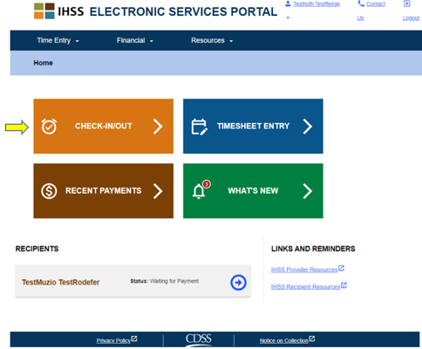
ESP-ի հիմնական էկրան (գրանցում)
Notes:
Նշում.
Էլեկտրոնային ծառայությունների պորտալը փոփոխվել է՝ ներառելու Check-In-Out / մուտքի-ելքի գրանցման ընտրությունը, որը թույլ է տալիս Մատակարարներին հեշտությամբ մուտք գործել և դուրս գալ՝ օգտագործելով իրենց ESP հաշիվները։ ESP տարբերակի միջոցով մուտքը գրանցելու համար IHSS/WPCS շահառուի հետ չբնակվող մատակարարները պետք է՝
Մուտք գործել ESP հաշիվ։ Մուտք գործելուց հետո գլխավոր էջում պետք է ընտրել Check-In/Out հղումը:
*** Սեղմեք մկնիկը հաջորդ սլայդին անցնելու համար***

Slide 38
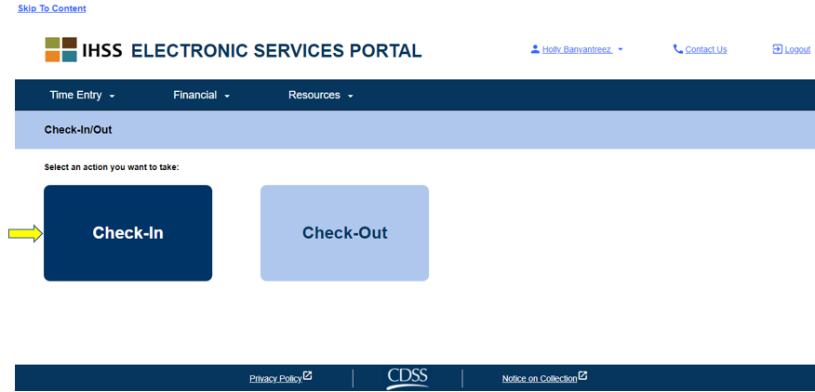
ESP մուտքի գրանցում
Notes:
Նշում.
Մատակարարը կտեղափոխվի Check-In/Out էկրան, որտեղ կառաջարկվի ընտրել այն գործողությունը, որը ցանկանում են կատարել՝ մուտք գործել կամ դուրս գալ: Գրանցվելու համար սեղմեք Check-in հղման վրա:
*** Սեղմեք մկնիկը հաջորդ սլայդին անցնելու համար***

Slide 39
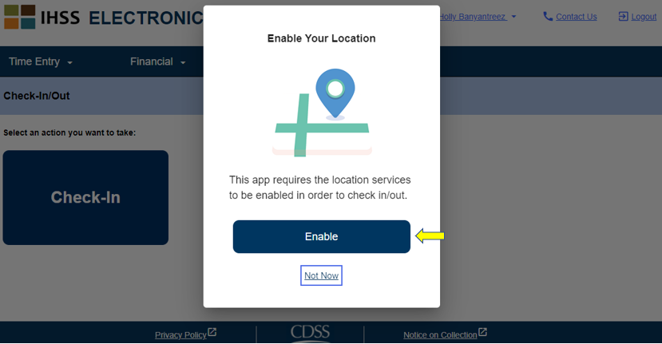
ESP Միացնել տեղորոշումը
Notes:
Դիտողություններ:
ESP-ն պահանջում է, որ մատակարարի տեղորոշման ծառայությունները միացված լինեն մուտքի/ելքի գրանցման համար: Շարունակելու համար մատակարարները պետք է ընտրեն “Enable” / «Միացնել»:
Եթե նրանք ընտրեն “Not Now” / «Ոչ հիմա», կցուցադրվի նախազգուշական հաղորդագրություն.
Այս հավելվածը պահանջում է, որ տեղորոշման ծառայությունները միացված լինեն՝ մուտքի/ելքի գրանցման համար: Շարունակելու համար խնդրում ենք միացնել տեղորոշման ծառայությունները։
***1 անգամ սեղմեք մկնիկը ` հաջորդ սլայդին անցնելու համար***

Slide 40
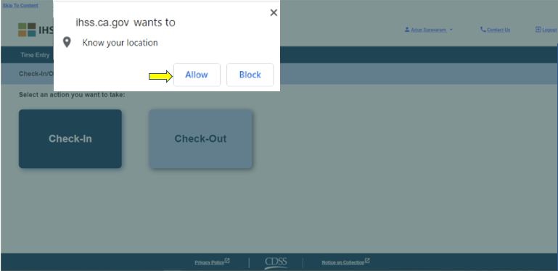
ESP Միացնել տեղորոշումը (շարունակություն)
Notes:
Նշումներ.
Երբ մատակարարներն ընտրեն “Enable”/ «Միացնել», նրանցից թույլտվություն կհարցնեն, որպեսզի «ihss.ca.gov» կայքն իմանա նրանց գտնվելու վայրը: Շարունակելու համար նրանք պետք է ընտրեն “Allow”/ «Թույլատրել»։
Եթե մատակարարն ընտրի “Block” / «Արգելափակել», նա չի կարողանա շարունակել մուտք գործելու / Check-in գործընթացը։
Խնդրում ենք նկատի ունենալ. մատակարարի գտնվելու վայրը շարունակաբար չի հետագծվում : Աշխարհագրական դիրքը ֆիքսվում է միայն մուտքի և դուրս գալու ժամանակ՝ ստուգելու համար, որ մատակարարը գտնվում է շահառուի տանը։
***1 անգամ սեղմեք մկնիկը` հաջորդ սլայդին անցնելու համար***

Slide 41
ESP մուտք գործելու էկրան
Notes:
Նշումներ՝
Երբ մատակարարն ընտրի “Allow” / «Թույլատրել», նրանք կտեղափոխվեն մուտքի մուտք գործելու էկրան:
Մուտք գործելու էկրանին նրանք կտեսնեն շահառու(ներ)ի անունները, որոնց համար նրանք աշխատում են։
Մատակարարը պետք է ընտրի այն շահառուին, ում համար ցանկանում է գրանցվել,
ընտրել վայրը՝ տուն կամ համայնք,
այնուհետև սեղմել Check-in կոճակին։
Խնդրում ենք նկատի ունենալ. Եթե շահառուն գրանցված է մեկ ծրագրում (IHSS կամ WPCS), ծրագրի տեսակի տարբերակը չի ցուցադրվի։ Այս օրինակում շահառուն գրանցված է միայն մեկ ծրագրում, հետևաբար ծրագրի տեսակի տարբերակը այստեղ ցուցադրված չէ:
***1 անգամ սեղմեք մկնիկը` հաջորդ սլայդին անցնելու համար***

Slide 42
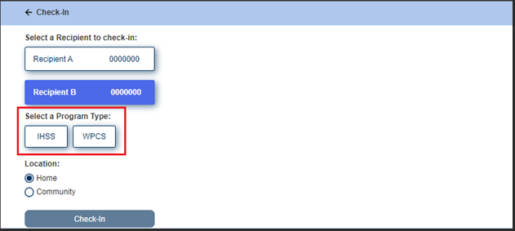
ESP մուտք գործելու էկրան (շարունակություն)
Notes:
Նշում.
Եթե շահառուն գրանցված է երկու ծրագրերում էլ՝ IHSS և WPCS, ծրագրի տեսակն ընտրելու տարբերակը կցուցադրվի էկրանին։ Մատակարարը կընտրի ծրագրի տեսակը՝ IHSS կամ WPCS՝ մուտք գործելու համար։
***Սեղմեք մկնիկը` հաջորդ սլայդին անցնելու համար***

Slide 43
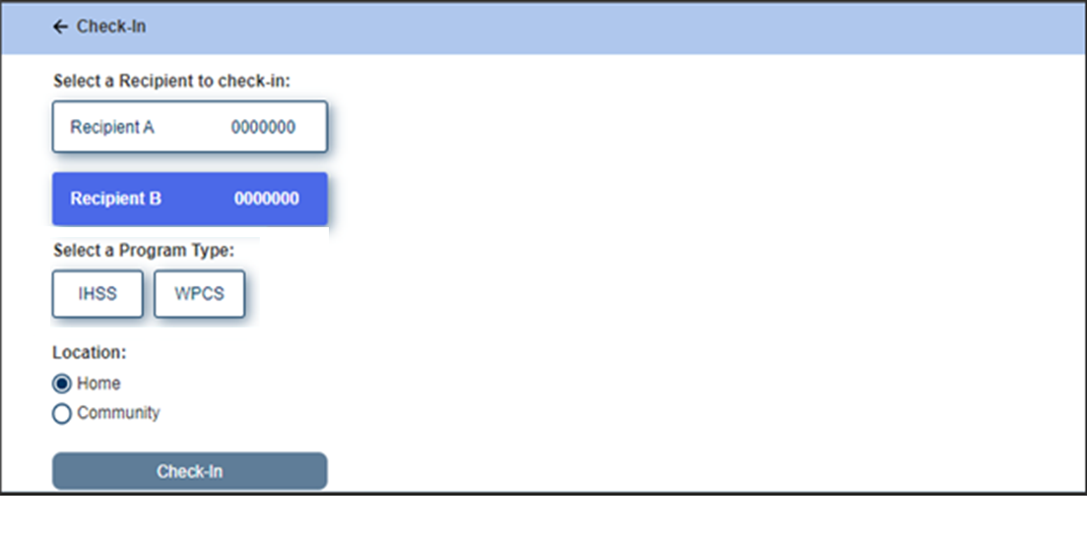
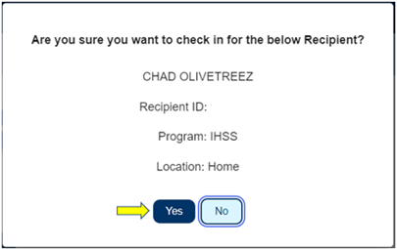
ESP. Մուտք գործելու հաստատման հաղորդագրություն
Notes:
Նշումներ.
Երբ մատակարարը սեղմի Check-in կոճակը, կհայտնվի հաղորդագրություն:
Մատակարարը կընտրի «ԱՅՈ»՝ հաստատելով մուտք գործելն ընտրված շահառուի համար։ Մուտք գործելու գործընթացն ավարտված է, և մատակարարը կտեղափոխվի մուտք գործելու հաստատման էկրան:
***Սեղմեք մկնիկը 1 անգամ` հաջորդ սլայդին անցնելու համար***

Slide 44
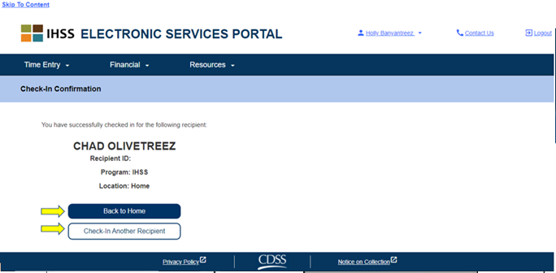
ESP՝ մուտք գործելու հաստատման էկրան
Notes:
Նշումներ.
Մուտք գործելու հաստատման էկրանից մատակարարները հնարավորություն ունեն վերադառնալու գլխավոր էջ կամ գրանցվել մեկ այլ շահառուի համար։
Երբ մատակարարը պատրաստ է դուրս գալ իր աշխատանքային օրվա ավարտին, նա կհետևի նմանատիպ քայլերին ելքի գործընթացի համար:
***1 անգամ սեղմեք մկնիկը` հաջորդ սլայդին անցնելու համար***

Slide 45
ESP-ի հիմնական էկրան (ելք)
Notes:
Նշում.
ESP տարբերակի միջոցով դուրս գալու համար մատակարարը մուտք կգործի իր ESP հաշիվ։ Մուտք գործելուց հետո նրանք կտեղափոխվեն հիմնական էջ։ Հիմնական էջում մատակարարը կընտրի Մուտք/ելք / Check-In/Out հղումը։
*** Սեղմեք մկնիկը հաջորդ սլայդին անցնելու համար***

Slide 46
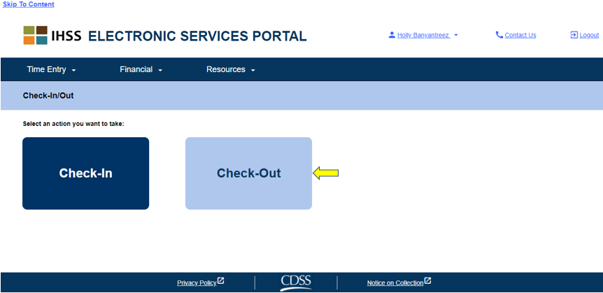
ESP ելք
Notes:
Նշում.
Մատակարարները կտեղափոխվեն մուտքի/ելքի էկրան, որտեղ կառաջարկվի ընտրել այն գործողությունը, որը նրանք ցանկանում են կատարել՝ մուտք գործել կամ դուրս գալ։ Դուրս գալու համար սեղմեք Check-out հղմանը։
*** Սեղմեք մկնիկը՝ հաջորդ սլայդին անցնելու համար***

Slide 47
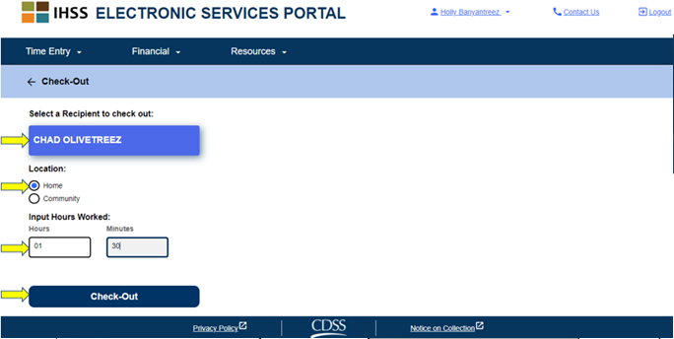
ESP Ելքի գրանցում (2 of 3)
Notes:
Նշումներ.
Ելքի կոճակն ընտրելուց հետո մատակարարը կտեղափոխվի ելքի / Check-out էկրան:
Check-out էկրանին նրանք կտեսնեն շահառու(ներ)ի անունները, որոնց համար նրանք աշխատում են:
Մատակարարը պետք է ընտրի այն շահառուին, որի մոտից ցանկանում է դուրս գալ,
ընտրի վայրը՝ տուն կամ համայնք,
Աշխատած ժամերն ու րոպեները,
և այնուհետև սեղմի Check-out կոճակը։
Խնդրում ենք նկատի ունենալ. Եթե շահառուն գրանցված է մեկ ծրագրում (IHSS կամ WPCS), ծրագրի տեսակի տարբերակը չի ցուցադրվի։ Այս օրինակում շահառուն գրանցված է միայն մեկ ծրագրում, հետևաբար ծրագրի տեսակի տարբերակը այստեղ ցուցադրված չէ:
***1 անգամ սեղմեք մկնիկը` հաջորդ սլայդին անցնելու համար***

Slide 48
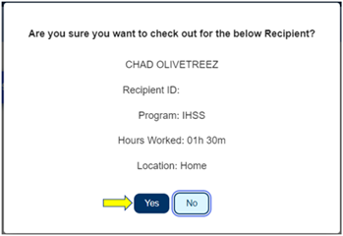
ESP Ելքի գրանցում (3 / 3)
Notes:
Նշումներ.
Ելքի կոճակն ընտրելուց հետո մատակարարը կտեղափոխվի ելքի / Check-out էկրան:
Check-out էկրանին նրանք կտեսնեն շահառու(ներ)ի անունները, որոնց համար նրանք աշխատում են:
Մատակարարը պետք է ընտրի այն շահառուին, որի մոտից ցանկանում է դուրս գալ,
ընտրի վայրը՝ տուն կամ համայնք,
Աշխատած ժամերն ու րոպեները,
և այնուհետև սեղմի Check-out կոճակը։
Խնդրում ենք նկատի ունենալ. Եթե շահառուն գրանցված է մեկ ծրագրում (կամ IHSS, կամ WPCS), ծրագրի տեսակի տարբերակը չի ցուցադրվի։ Այս օրինակում շահառուն գրանցված է միայն մեկ ծրագրում, հետևաբար ծրագրի տեսակի տարբերակը այստեղ ցուցադրված չէ:
***1 անգամ սեղմեք մկնիկը` հաջորդ սլայդին անցնելու համար***

Slide 49
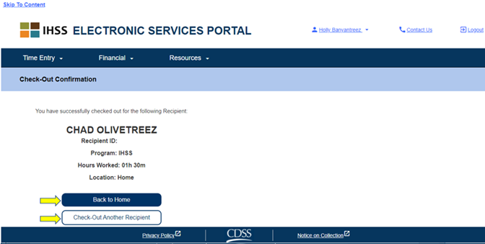
ESP Ելքի գրանցման հաստատման էկրան
Notes:
Նշումներ.
Ելքի գրանցման հաստատման էկրանից մատակարարները հնարավորություն ունեն վերադառնալու գլխավոր էջ կամ գրանցել ելքը մեկ այլ շահառուի համար։
Այսքանով ավարտում է մուտքի և ելքի գործընթացը ընտրված շահառուի համար՝ օգտագործելով Էլեկտրոնային ծառայությունների պորտալը։
***1 անգամ սեղմեք մկնիկը` հաջորդ սլայդին անցնելու համար***

Slide 50
Վերանայում
Ինչու
Ինչ
Որտեղ
Ով
Երբ

Slide 51
Որտեղի՞ց կարող եմ օգնություն ստանալ
ՎԱՐՉԱՇՐՋԱՆ
866-376-7066
ՁԵՐ ՄԻՈՒԹՅՈՒՆԸ
ԱՆԴԱՄՆԵՐ ԳՈՐԾՈՂՈՒԹՅՈՒՆՆԵՐԻ ԿԵՏՐՈՆ
Երկուշաբթի - ուրբաթ
07:00-ից 19:00
(855) 810-2015
Միության ներկայացուցիչ
____________________
____________________
____________________
____________________
Notes:
Նշումներ.
Ելքի գրանցման հաստատման էկրանից մատակարարները հնարավորություն ունեն վերադառնալու գլխավոր էջ կամ գրանցել ելքը մեկ այլ շահառուի համար։
Այսքանով ավարտում է մուտքի և ելքի գործընթացը ընտրված շահառուի համար՝ օգտագործելով Էլեկտրոնային ծառայությունների պորտալը։
***1 անգամ սեղմեք մկնիկը` հաջորդ սլայդին անցնելու համար***

Slide 52
Փոփ քուիզ
Ու՞մ է վերաբերում։
Արդյո՞ք պետք է համապատասխանել օրենքին։
«Համայնքում» աշխատելու օրինակ բերեք։
Որտեղի՞ց կարող ենք աջակացություն ստանալ
Տույժեր կա՞ն։
Ի՞նչ տարբերակներ ունենք։
Իմ շահառուի համար ոևէ բան փոխվու՞մ է

Slide 53
Հարցե՞ր

Slide 54
Այս թրեյնինգը ձեզ է տրամադրվել
SEIU 2015-ի անդամների կողմից

Slide 55
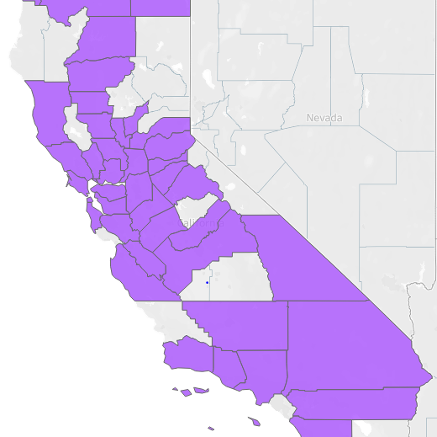
ՄԻԱՑԵՔ SEIU 2015-ԻՆ ԱՅՍՕՐ
ՈՎՔԵՐ ԵՆՔ ՄԵՆՔ
Դուք երբեք մենակ չեք
Ներդրում կատարեք ձեր մեջ
Մենք միասին ավելի ուժեղ ենք
Մենք չենք կարող դա անել առանց ձեզ
Notes:
Նշումներ.
Ելքի գրանցման հաստատման էկրանից մատակարարները հնարավորություն ունեն վերադառնալու գլխավոր էջ կամ գրանցել ելքը մեկ այլ շահառուի համար։
Այսքանով ավարտում է մուտքի և ելքի գործընթացը ընտրված շահառուի համար՝ օգտագործելով Էլեկտրոնային ծառայությունների պորտալը։
***1 անգամ սեղմեք մկնիկը` հաջորդ սլայդին անցնելու համար***

Slide 56
Շնորհակալություն
SEIU2015.ORG
Անդամների գործողությունների կենտրոն
855-810-2015

